Slide 1

ĐỒ ÁN TỐT NGHIỆP
TRƯỜNG ĐẠI HỌC CÔNG NGHIỆP HÀ NỘI
KHOA CÔNG NGHỆ THÔNG TIN
Đề tài :
“Xây dựng phần mềm quản lý nhân sự cho bệnh viện Hoài Đức”
GVHD : Thạc sĩ Vũ Thị Tuyết Mai
SV : Hoàng Việt Đức
Lớp : KTPMCLC1- K7

Slide 2
1. Tính thực tiễn của đề tài
2. Mục tiêu của đề tài
3. Công nghệ sử dụng
4. Ứng dụng hoạt động như thế nào?
5. Ưu nhược điểm của ứng dụng

Slide 3

1. Tính thực tiễn của đề tài
Nhu cầu lưu trữ thông tin, quản lý các thông tin lưu trữ với số lượng lớn, phức tạp.
Sự phát triển mạnh mẽ của công nghệ phần mềm.
Các hệ thống dịch vụ, phần mềm hỗ trợ cho các công ty ngày càng nhiều và đa dạng, hỗ trợ toàn vẹn thông tin, dữ liệu

Slide 4



2. Mục tiêu của đề tài
Quản lý, lưu trữ thông tin với số lượng lớn.
Hỗ trợ kiểm soát dữ liệu, thông tin hợp lệ.
Tìm kiếm thông tin chính xác, nhanh chóng

Slide 5
3. Công nghệ sử dụng
Linq to Sql (Linq –Language Intergrated Query):
Linq: là 1 thư viện cũng cấp khả năng truy vấn database ngay trên ngôn ngữ lập trình 1 cách nhanh nhất.
Điểm mạnh Linq là truy vấn cho rất nhiều đối tượng dữ liệu: Xml, Data Object, Oracle, Sqlserver ..vv
Một số thư viện sử dụng:
Devexpress: Phần mềm thiết kế chương trình ứng dụng.

Slide 6
3. Công nghệ sử dụng
Sử dụng phần mềm
Sử dụng thủ công
Lưu trữ thông tin đơn giản với số lượng.
Dễ bảo trì hệ thống, dễ kiểm soát
Tìm kiếm thông tin nhanh chóng, cực chính xác kể cả với nguồn dữ liệu lớn.
Kiểm soát dữ liệu người dùng nhập vào tốt, thông báo các hành động, giao diện trực quan, dễ dùng, dễ quản lý.
Lưu trữ thông tin cồng kềnh, khó kiểm soát, mất mát dữ liệu.
Khó bảo trì hệ thống, khó kiêm soát.
Tìm kiếm thông tin chậm, khó với các nguồn dữ liệu lớn theo thời gian.
Kiểm soát dữ liệu người dùng nhập vào khó khăn, phải duyệt qua tay nhiều người, khó quản lý.

Slide 7

4. Ứng dụng hoạt động như thế nào?
Đăng nhập hệ thống thành công
Chọn các chứng năng
Hệ thống tìm các chức năng và hiển thị
Người dùng

Slide 8
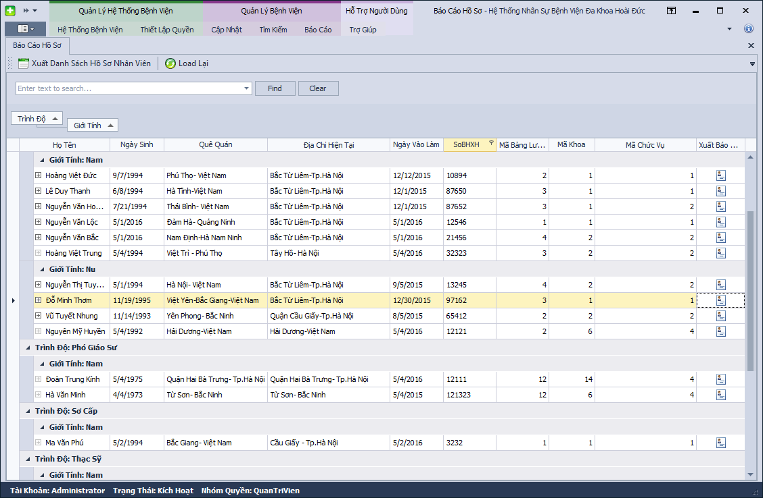
4. Ứng dụng hoạt động như thế nào?
Tìm Kiếm Thông Tin
Cập Nhật Thông Tin
Lập lich, phân công công việc
Người dùng hệ thống
Thiết lập xuất báo cáo

Slide 9
4. Ứng dụng hoạt động như thế nào?
Tìm kiếm thông tin.
Là một ứng dụng:
Phân quyền, thiết lập quyền
Hệ Thống Bệnh Viện
Cập nhật thông tin quản lý
Lựa chọn các chức năng
Lập lịch phân công, công việc
Thiết lập báo cáo

Slide 10
5. Ưu nhược điểm của ứng dụng
Ưu điểm
Nhược điểm
Phụ thuộc vào chi phí thiết bị điện tử
Có khả năng phát triển, mở rộng
Dễ sử dụng, đơn giản và tiện lợi
Ứng dụng còn chưa ổn định
Có tính thực tiễn cao, hỗ trợ đa năng cho người sử dụng
Có khả năng kết hợp với các hệ thống khác như website.

Slide 11


